Slide 1
Приложение-помощник учителям IT-классов: Ru-VNC
Автор работы:
Морозов Илья Николаевич,
10 «Э» класс ГАОУ ВО МГПУ
Руководитель:
Обозненко Арсений Михайлович,
Учитель, ГАОУ ВО МГПУ

Slide 2
Актуальность
01
02
Во время работы с компьютерами,бывает необходимо проверять,чем заняты ученики.
Легкий доступ к файлам на устройствах

Slide 3
Цель
Разработка приложения для удаленного контроля экранов и файлов учеников в IT-классах.

Slide 4
Задачи
Изучить рынок аналогов, выбрать подходящую реализацию VCN
Во многих школах оборудование(компьютеры/ноутбуки) не всегда новое,поэтому важно создать приложение,которое может работать на маломощной конфигурации
Создать скрипты для легкой установки
Установочные скрипты должны быть простыми и функциональными,поддерживать основные системы,которые используются в РФ.
Создать прототип приложения
Приложение должно быть понятным для учителей

Slide 5



Что используется в проекте?
В проекте используется протокол VNC
VNC - Virtual Network Computing(Виртуальное сетевое управление) для удаленного доступа к содержимому компьютера.
Samba - библиотека,позволяющая настроить доступ к файлам других компьютеров.

Slide 6
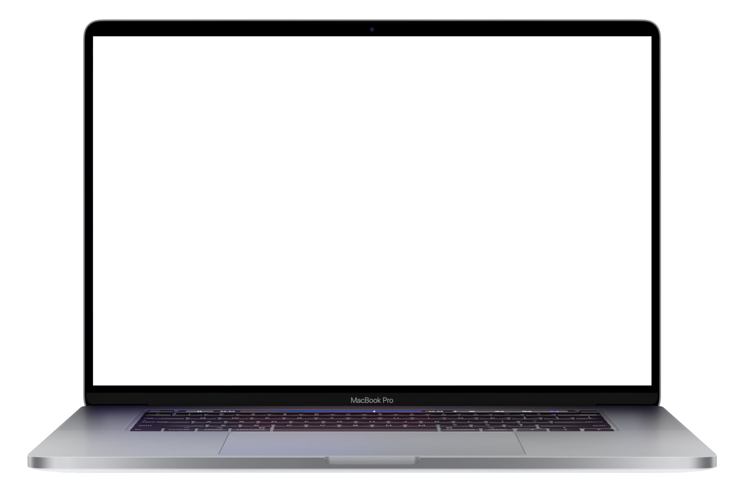
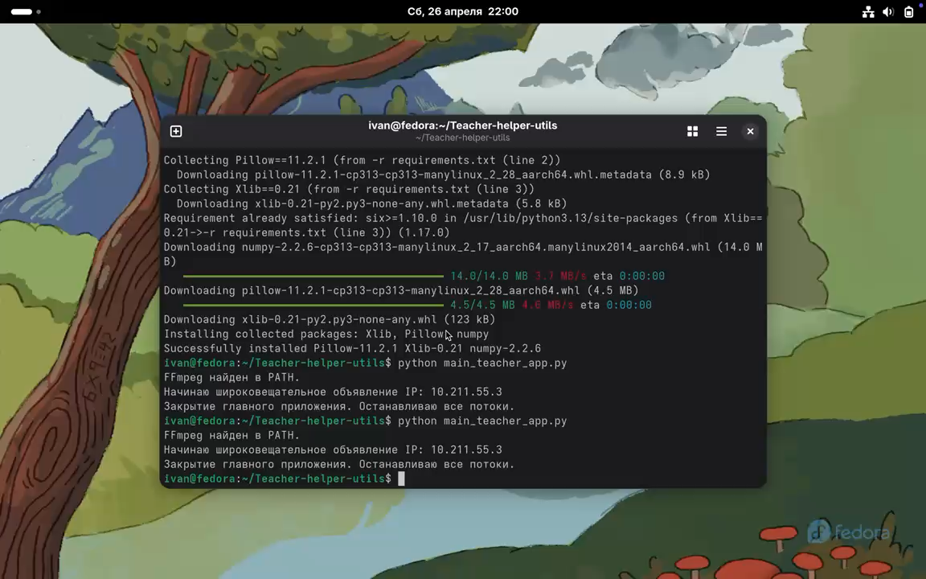
Реализация

Slide 7


Работа с общим доступом
Папка на устройстве ученика
Компьютер учителя
Настроенная папка общего доступа

Slide 8



Аналоги?

Slide 9
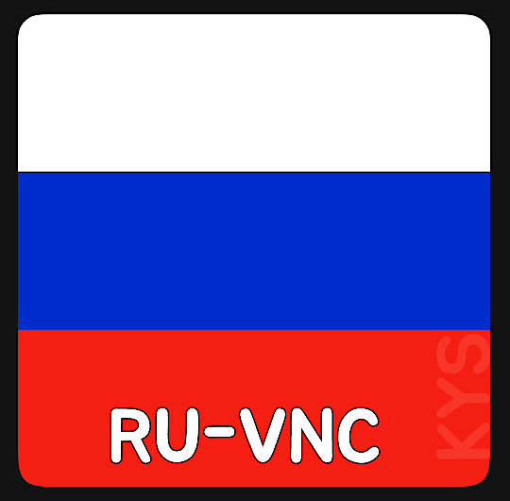
Преимущества использования Ru-VNC
01
02
03
Простота
Сделано в России
Открытость
Проект распространяется под свободной лицензией
Использование и установка Ru-VNC
Ru-VNC разработан и будет распространяться в РФ

Slide 10
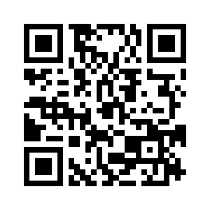
Спасибо за внимание
Github проекта
Есть предложения/вопросы?
ilya_morozov@mail.ru
+7 966 153 39 63

